Slide 1
基于ROS的SLAM建图
史新立

Slide 2


Slide 3
激光雷达原理
激光雷达，是通过发射激光束，探测目标的位置、速度等特征量的雷达系统。其工作原理是向目标发射探测信号,然后将接收到的从目标反射回来的信号与发射信号进行比较,作适当处理后,就可获得目标的有关信息,如目标距离、方位、高度、速度等参数。
Notes:
3

Slide 4
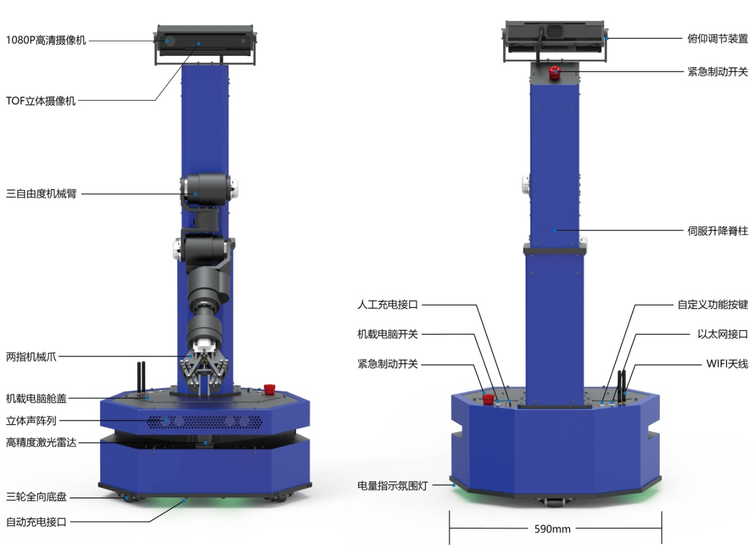
机器人结构和雷达安装位置

Slide 5
源码包结构介绍
源码包
启明1机器人的源码包会在开源网站GitHub上持续进行维护和更新。
源码下载地址：https://github.com/6-robot/wpr1
Package名称 | 内容
wpr1_bringup | 启明1的基础功能包
wpr1_behaviors | 启明1的行为服务包
wpr1_diff_local_planner | 启明1的局部规划器
wpr1_tutorials | 启明1的控制程序代码示例

Slide 6
源码包结构介绍
Package名称 | Node节点 | 说明
wpr1_bringup | wpr1_core | 启明1的核心节点，负责和硬件底盘进行数据通讯。
 | wpr1_cali_vel | 启明1的简单运动测试。
 | wpr1_manipulator | 启明1的机械臂控制节点。
 | wpr1_imu | 启明1的IMU通讯节点。
 | wpr1_imu_odometry | 将IMU的输出姿态转换成odom到base_footprint之间的tf，这样可以在rviz里实时显示机器人的姿态。
 | wpr1_motor_encoder | 启明1的电机编码器节点。
 | wpr1_js_velcmd | 启明1的手柄遥控节点。
 | wpr1_mani_test | 启明1的机械臂运动测试。
wpr1_behaviors | wpr1_dock_server | 自动进入充电坞服务。
 | wpr1_follow_server | 目标跟随服务。
 | wpr1_grab_server | 物品抓取服务。
 | wpr1_pass_server | 物品递送服务。

Slide 7
源码包结构介绍
wpr1_local_planner | wpr1_local_planner | 启明1的局部规划器。
wpr1_tutorials | wpr1_velocity_control | 运动控制例子程序
 | wpr1_joint_control | 机械臂关节控制例子程序
 | wpr1_speak | 语音说话例子程序
 | wpr1_face_detect | 人脸检测例子程序
 | wpr1_imu_demo | IMU数据例子程序
 | wpr1_dock_client | 自动进入充电坞例子程序
 | wpr1_follow_client | 目标跟随例子程序
 | wpr1_grab_client | 物品抓取例子程序
 | wpr1_pass_client | 物品递送例子程序
 | wpr1_simple_goal | 单点导航例子程序
 | wpr1_cruise | 多点巡航例子程序
 | home_test scripts/ 10_home_script | 饮料获取脚本例子程序

Slide 8
源码包结构介绍
C | Launch脚本 | 说明
wpr1_bringup | display_local | [开发机端]显示机器人模型。
 | display_monitor | [开发机端]显示机器人模型和传感器信息，需要机器人端启动传感器的节点。
 | lidar_local | [机器人端]在机器人电脑上显示激光雷达信息，机器人电脑需要接显示器。
 | lidar_only | [机器人端]只启动激光雷达节点。
 | imu_test | [机器人端]显示IMU信息。
 | base_only | [机器人端]只启动底盘控制节点。
 | calibrate_vel | [机器人端]机器人底盘运动测试。
 | js_monitor | [开发机端]使用USB手柄遥控机器人，机器人电脑需要启动底盘控制节点。
 | mani_only | [机器人端]只启动手臂控制节点。
 | mani_test | [机器人端]手臂测试节点。
 | base_mani_imu_lidar | [机器人端]启动底盘控制、手臂控制、IMU和激光雷达三个节点。
 | kinect_mani | [机器人端]启动手臂控制、升降控制和Kinect三个节点。
 | kinect_monitor | [开发机端]在Rviz查看机器人Kinect返回的图像数据。
 | normal | [机器人端]启动所有传感器和执行器节点。

Slide 9
源码包结构介绍
wpr1_behaviors | dock_app | [机器人端]启明核心节点和自动充电服务。
 | follow_app | [机器人端]启明核心节点和目标跟随服务。
 | follow_monitor | [开发机端]在Rviz查看目标跟随的效果。
 | grab_app | [机器人端]启明核心节点和物品抓取服务。
 | grab_monitor | [开发机端]在Rviz查看物品抓取的效果。
 | pass_app | [机器人端]启明核心节点和物品递送服务。
 | all_app | [机器人端]启明核心节点和所有服务。
wpr1_tutorials | gmapping_app | [机器人端]启动GMapping激光建图服务。
 | gmapping_monitor | [开发机端]GMapping的建图Rviz，需要机器人端先启动建图服务。
 | hector_mapping_app | [机器人端]启动Hector激光建图服务。
 | hector_mapping_monitor | [开发机端] Hector的建图Rviz，需要机器人端先启动建图服务。
 | nav_app | [机器人端]启动Navigation导航服务。
 | nav_monitor | [开发机端]Navigation的Rviz，需要机器人端先启动导航服务。
 | dock_client | [机器人端]启动机器人的进入充电坞服务，并同时启动调用该服务的节点。
 | follow_client | [机器人端]启动机器人的目标跟随服务，并同时启动调用该服务的节点。
 | speak | [机器人端]语音输出例子
 | speech_recognition | [机器人端]语音识别例子

Slide 10
源码编译和apt-get install 的区别
 | 优点 | 缺点
源码编译安装 | 可以修改源码，定制功能 | 1.机器得有gcc,c++,make等一系列软件包依赖关系 2.某些编译的软件包会导致系统原有的库文件被破坏，导致新的软件包无法正常安装，存在着依赖关系。 3每个人的编译习惯和参数不同，就算是有统一的编译参数，也难以保证都完全一致
apt-get install | 直接下载二进制文件，安装简单。 | 不能修改源码，无法改进

Slide 11
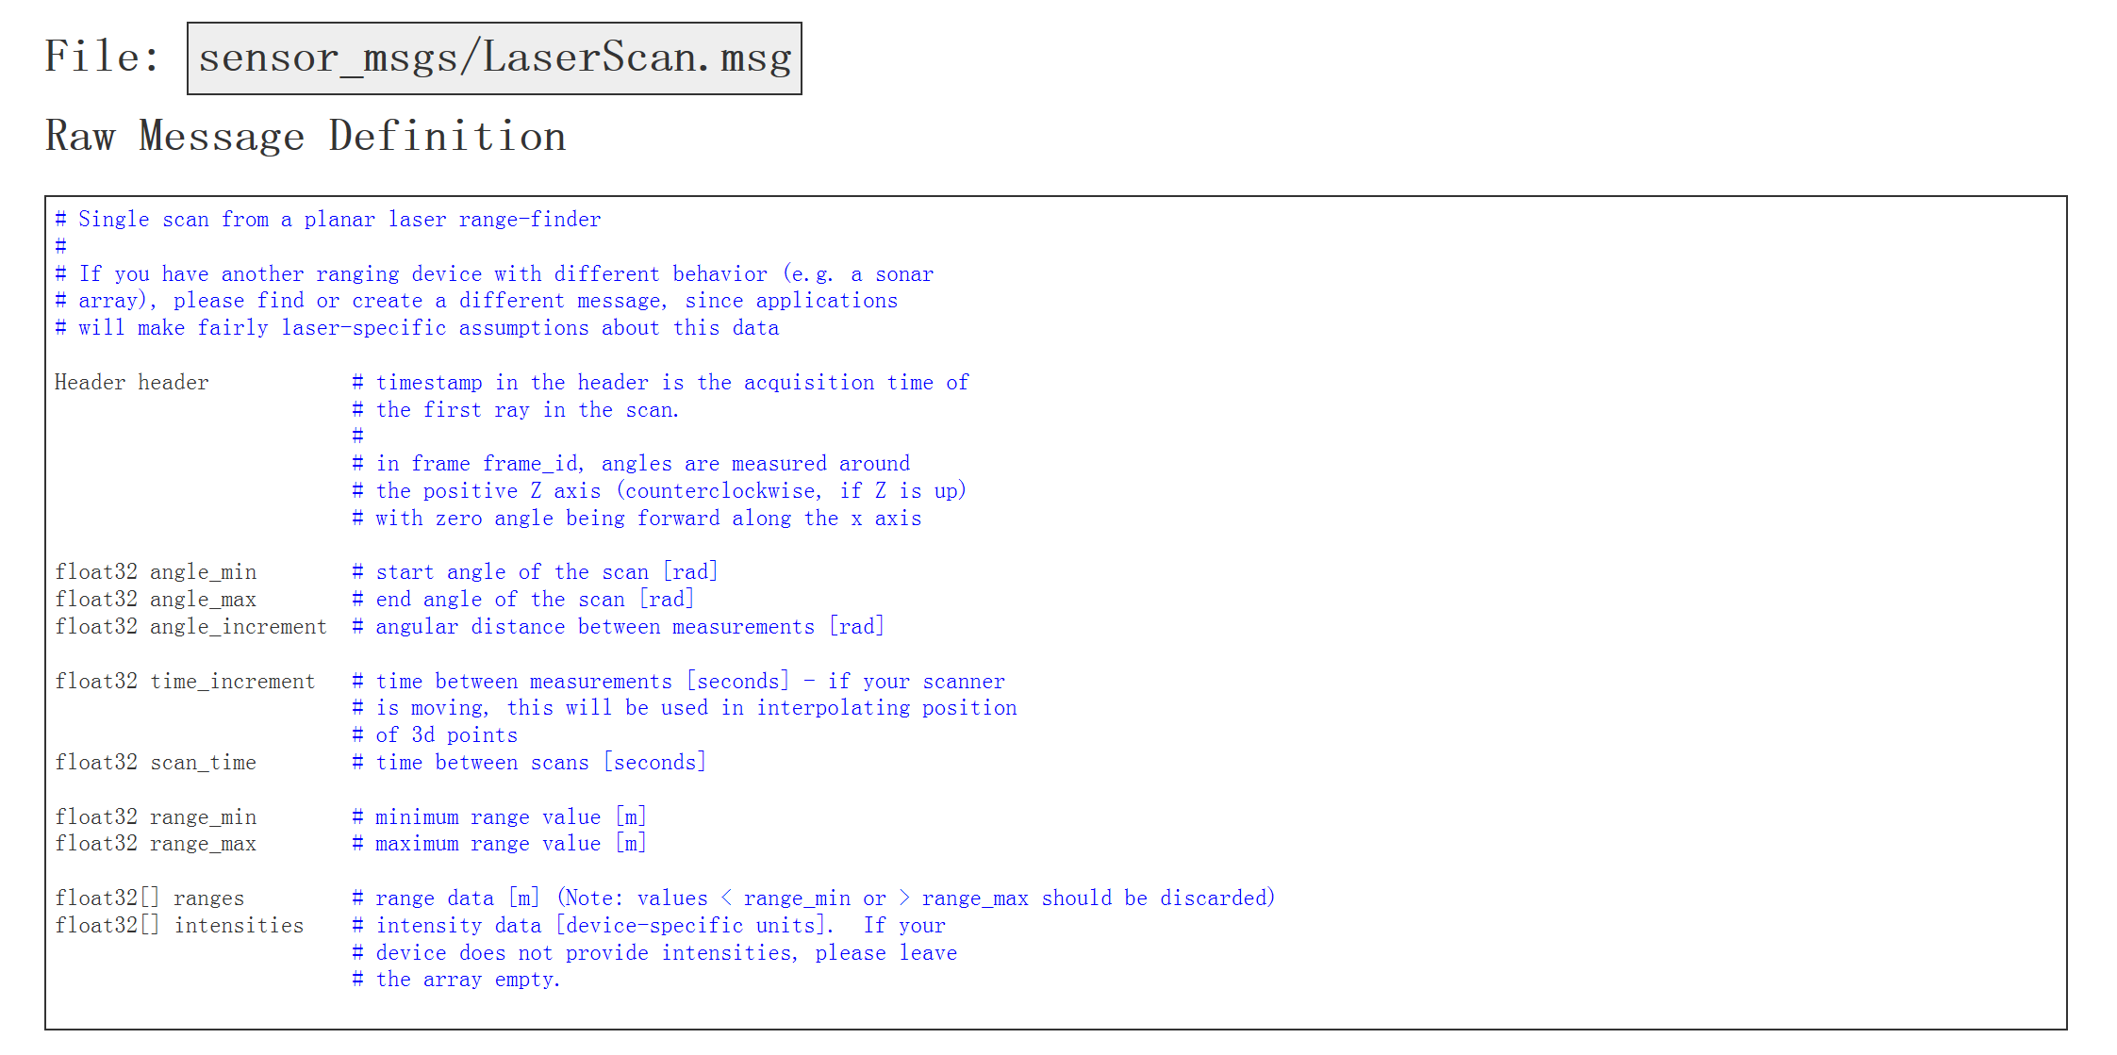
sensor_msgs::LaserScan

Slide 12
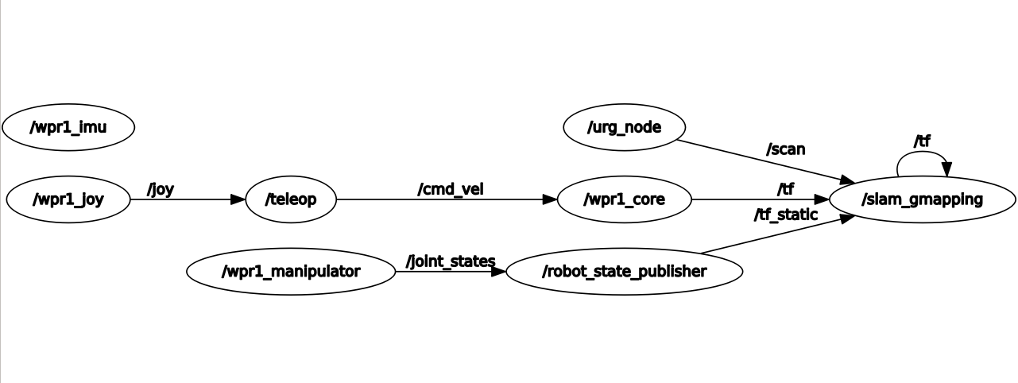
gmapping

Slide 13
常见SLAM 算法和原理
Hector slam：
Hector slam利用高斯牛顿方法解决scan-matching问题，对传感器要求较高。
缺点：需要雷达（LRS）的更新频率较高，测量噪声小。所以在制图过程中，需要robot速度控制在比较低的情况下，建图效果才会比较理想，没有闭环，且在里程计数据比较精确的时候，无法有效利用里程计信息。
优点：不需要使用里程计，所以使得空中无人机及地面小车在不平坦区域建图存在运用的可行性；利用已经获得的地图对激光束点阵进行优化, 估计激光点在地图的表示,和占据网格的概率；利用高斯牛顿方法解决scan-matching 问题，获得激光点集映射到已有地图的刚体变换（x,y,theta）；导航中的状态估计加入惯性测量系统（IMU），利用EKF滤波；

Slide 14
常见SLAM 算法和原理
gmapping：
gmapping是目前应用最广的2D slam 方法，利用RBPF方法，故需要了解粒子滤波算法。
粒子滤波的方法一般需要大量的粒子来获取好的结果,但这必会引入计算的复杂度;粒子是一个依据过程的观测逐渐更新权重与收敛的过程,这种重采样的过程必然会代入粒子耗散问题(depletion problem), 大权重粒子显著,小权重粒子会消失自适应重采样技术引入减少了粒子耗散问题 , 计算粒子分布的时候不单单仅依靠机器人的运动(里程计),同时将当前观测考虑进去, 减少了机器人位置在粒子滤波步骤中的不确定性.
缺点：依赖里程计（odometry），无法适用无人机及地面小车不平坦区域；无回环；
优点：在长廊及低特征场景中建图效果好；

Slide 15
常见SLAM 算法和原理
cartographer：
cartographer是Google的实时室内建图项目，传感器安装在背包上面，可以生成分辨率为5cm的2D格网地图。
获得的每一帧laser scan数据，利用scan match在最佳估计位置处插入子图（submap）中，且scan matching只跟当前submap有关。在生成一个submap后，会进行一次局部的回环（loop close），利用分支定位和预先计算的网格，所有submap完成后，会进行全局的回环。

Slide 16
END
源码下载地址：https://github.com/6-robot/wpr1

